Slide 1

מחסנית push & pop
כיתה י', תיכון רוטברג
עמליה אפל ואילת משיח

Slide 2
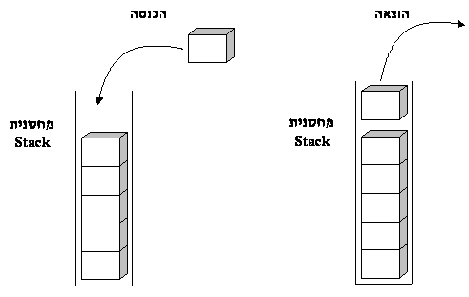
מחסנית
המחסנית (stack), היא סגמנט בזיכרון נוסף בזיכרון, המשמשת לאחסון של משתנים לזמן קצר.
המחסנית מנוהלת בדרך הדומה מאוד לדרך שבה מנוהלת מחסנית תחמושת של רובה אוטומטי.
הכדורים נטענים במחסנית תחמושת בזה אחר זה, ודוחפים זה את זה דרך הפתח הנמצא בראש המחסנית.
פריקת הכדורים מן המחסנית נעשית גם היא דרך הפתח, אך סדר הוצאת הכדורים הפוך מסדר הכנסת הכדורים: זה שנכנס-אחרון-יוצא-ראשון
LIFO – Last in First Out.

Slide 3
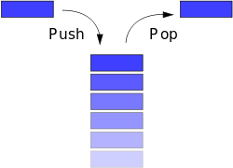
Stack
בדומה למחסנית התחמושת, גם המחסנית שבזיכרון המחשב מנוהלת בדרך המאפשרת להכניס ולהוציא נתונים בשיטת LIFO – Last in First Out נכנס-אחרון-יוצא-ראשון.
הכנסת נתון למחסנית שבזיכרון אינה גורמת להזזת הנתונים הקודמים.
בִמקום זה, ראש המחסנית זז, כלומר המקום שאליו נכנס הנתון הבא משתנה, כדי שהנתון החדש שייכנס לא ייכתב על הנתון הקודם ויהרוס אותו.
הכנסת נתון למחסנית נקראת דחיפה - Pushing,
הוצאת נתון מן המחסנית נקראת שליפה - Popping

Slide 4
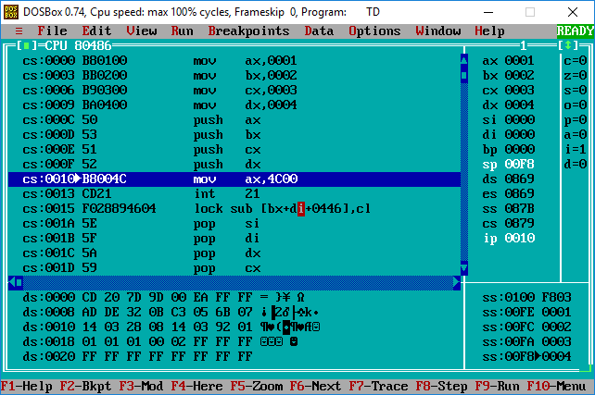
מבנה הנתונים בזיכרון המחשב
מקטע הקוד - cs
מקטע הנתונים - ds
המחסנית - ss
מקטע הקוד
מקטע הנתונים
מחסנית

Slide 5
push
pop
5
4
3
2
1

Slide 6
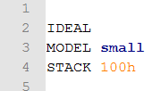

המחסנית
גודל המחסנית המוגדר בתכניות שלנו הוא 100h 256 בתים ⇦ 0FFh
שמירת הנתונים במחסנית מתחיל בכתובת הגבוהה ביותר והמצביע של מיקם הנתון יורד עם כל דחיפה (push) של נתון למחסנית.
דחיפה של נתונים למחסנית היא של נתונים בגודל
מילה– word.
מתחילים מהתא עם הכתובת הגבוהה ביותר ⇦ 0FFh.
כל דחיפה של נתון למחסנית תשמור אותו בכתובת האחרונה פחות 2 ⇦ 0FCh

Slide 7

רגיסטרים של המחסנית
למחסנית יש שני רגיסטרים שקשורים אליה.
stack segment – ss - הוא סגמנט המחסנית. מצביע על הכתובת הנמוכה ביותר במחסנית.
stack pointer – sp - הוא הרגיסטר המצביע על מיקום הנתון האחרון שהוכנס למחסנית, מצביע על האופסט בתוך סגמנט המחסנית.
בתחילת התוכנית, הרגיסטר sp שווה לגודל המחסנית.
לדוגמה בתוכנית בה המחסנית בגודל 100h, לפני שהכנסנו ערך כלשהו למחסנית sp שווה 100h (כתובת הממוקמת מחוץ למחסנית)
הנתון הראשון שיכנס למחסנית יכנס לכתובת הגבוהה ביותר של המחסנית 0ffh – 0feh והנתון האחרון שהמחסנית תוכל להכיל הוא הכתובת 00h. (01 ו- 00 סה"כ 128 מילים).

Slide 8
מבנה המחסנית
mov ax, 01
mov bx, 02
mov cx, 03
mov dx, 04
push ax
push bx
push cx
push dx
נתון | כתובת במחסנית
00 01 | FF FE
00 02 | FD FC
00 03 | FB FA
00 04 | F9 F8
עם כל דחיפה של נתון למחסנית הביטים הגבוהים יכנסו לכתובת הגבוהה והביטים הנמוכים לכתובת הנמוכה.
ה – SP יצביע על הכתובת הנמוכה של המילה במחסנית

Slide 9

מבנה המחסנית
עם כל דחיפה של נתון למחסנית הביטים הגבוהים יכנסו לכתובת הגבוהה והביטים הנמוכים לכתובת הנמוכה.
ה – SP יצביע על הכתובת הנמוכה של המילה במחסנית.
בסיום העברת הנתונים למחסנית ה – SP יצביע על התא האחרון במחסנית שבו נקלטו נתונים.

Slide 10

פקודת push
הכנסה של ערך למחסנית
מה יבוצע?
ערכו שלSP יירד בשתיים: sp = sp-2.
ערכו של האופרנד יועתק למחסנית, לכתובת ss:sp.
push operand

Slide 11
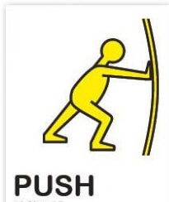
פקודת push - המשך
push ax
push [var]
ערכו של sp תמיד יורד בשתיים עם פקודת push, כלומר הוא מצביע על כתובת שרחוקה שני בתים מהכתובת האחרונה עליה הצביע.
המשמעות היא שאפשר לדחוף למחסנית רק משתנים בגודל של שני בתים – word. כל ניסיון לבצע push לכמות אחרת של בתים – יוביל לשגיאה.

Slide 12
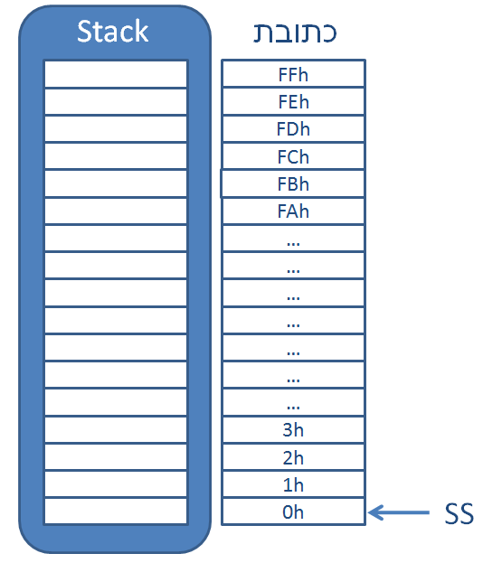
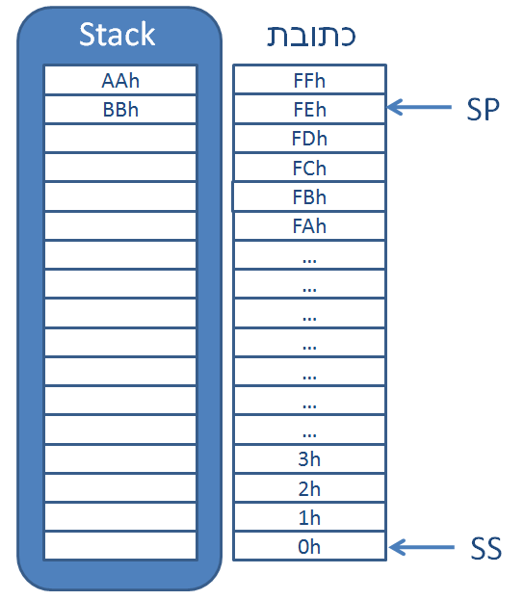
פקודת push- המשך
מה יהיה מצב המחסנית אחרי הפקודות הבאות?
mov ax, 0AABBh
push ax
הביטים הגבוהים נכנסים לכתובת הגבוהה של המחסנית.
ורגיסטר sp מצביע על הכתובת הנמוכה של המילה בה נשמר הנתון האחרון

Slide 13
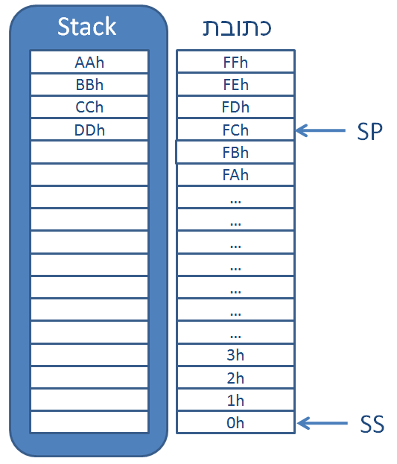
פקודת push - המשך
push 0CCDDh
הדחיפה הבאה הפחיתה את הכתובת שרגיסטר sp מצביע עליה ב -2.
sp ⇨ FE – 2 = FC

Slide 14

פקודת pop
הפקודה ההפוכה ל-push
הוצאה של מילה מהמחסנית והעתקה שלה לאופרנד
מה יבוצע?
מילה מראש המחסנית תועתק לאופרנד היעד
ערכו של sp יעלה ב-2
pop operand

Slide 15
פקודת pop - המשך
האופרנד חייב להיות בגודל מילה
pop al ;illegal
אסור לאופרנד להיות קבוע
pop 5h ;illegal
pop ax
pop [var]

Slide 16
פקודת pop - המשך
נתונה מחסנית.
מה יקרה לאחר הפקודה הבאה?
pop bx
bx יקבל את הערך - 0CCDDh,
ערכו של sp יעלה בשתיים ויהיה שווה 0FEh

Slide 17
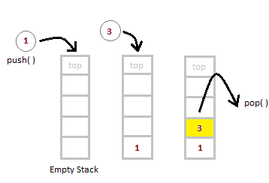
למה להשתמש במחסנית?
המחסנית מסייעת לנו לשמור נתונים לזמן קצר.
נדחוף אותם למחסנית
נבצע פעולה כל שהיא
ונוכל למשוך אותם חזרה.
שימו לב , סדר המשיכה של הנתונים הפוך לסדר הדחיפה שלהם.
נתון שנכנס אחרון ⇦ יצא ראשון

Slide 18
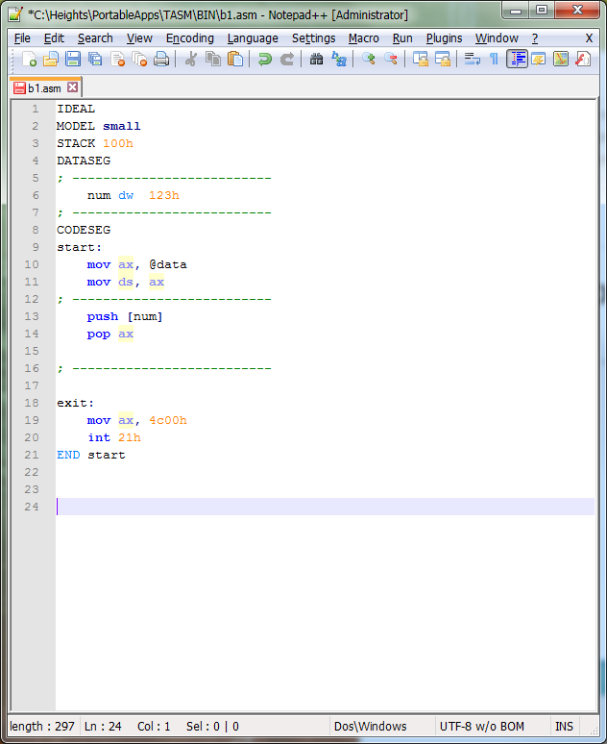
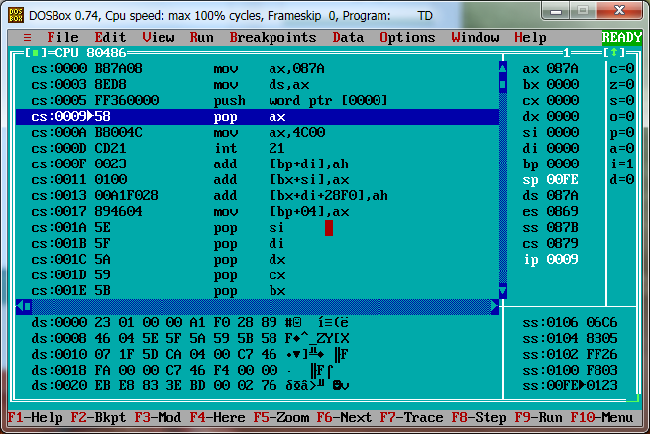
תכנית המעבירה ערך ממשתנה לרגיסטר ללא שימוש בפקודת mov

Slide 19
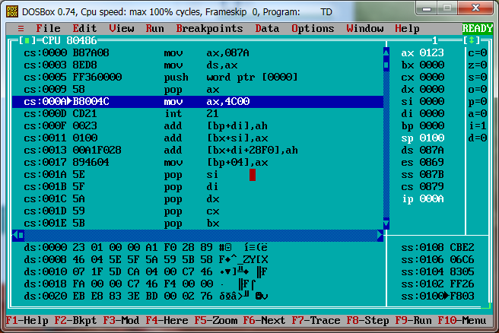
תכנית המעבירה ערך ממשתנה לרגיסטר ללא שימוש בפקודת mov

